Slide 1
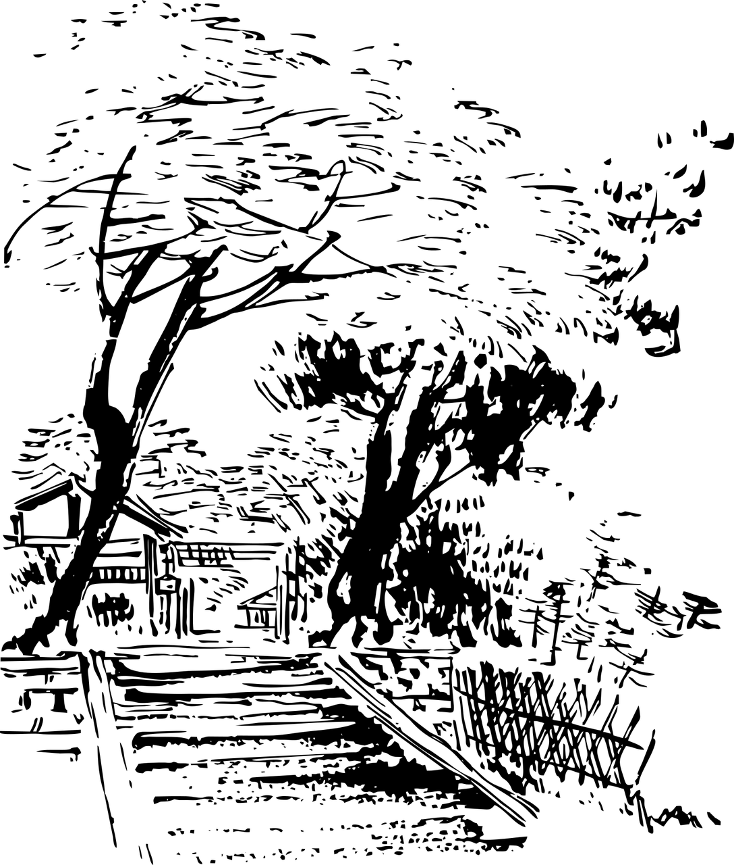
일본의 천황제
일본어일본학과
21602761
박재홍

Slide 2
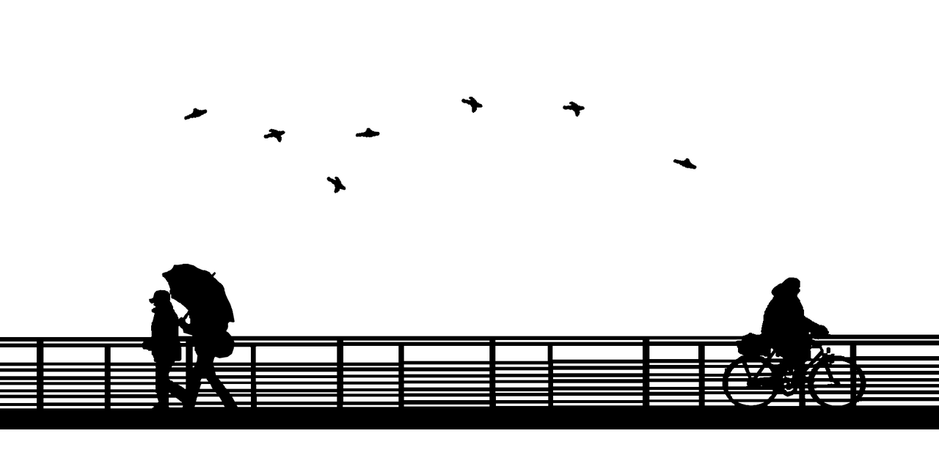
목차
내용 요약 사진
천황의 어원
고대일본의 천황제
막부시대의 천황제
존왕사상, 18세기의 천황제
입헌전제군주기의 천황제
현대의 상징천황제
그 외의 천황제 정보

Slide 3

천황의 어원
역사적으로는 일본 전통 종교 신토의 주신인 태양의 여신,
아마테라스 오오미카미를 숭배하는 교파의 대표였던 사람을 부르는 명칭으로
국가신토의 사실상 교주이자 일본 제국의 대원수

Slide 4
천황의 어원
일본 대내외에서는 내각총리대신을 실질적인 '일본의 국가원수'로 본다. 해외에서도 천황을 일본의 상징적 국가원수로 보고 있다. 과거 일본에서는 천황 외에도 황제, 천자, 미카도(帝みかど) 등의 칭호가 통용됐으나 현재는 '천황(天皇)'으로 공식적인 명칭이 통일된 상태이다.

Slide 5

고대일본의 천황제
『니혼쇼키(日本書紀)와 『고지키(古事記)』에는 기원전 660년 진무천황(神武天皇) 때부터 일본의 천황제가 시작된 것으로 기록되어 있다.
그러나 기록에 등장하는 천황의 계보에서 최초의 실존 천황은 스이코천황(推古天皇)이다.

Slide 6

고대일본의 천황제
덴무천황은 스스로를 아키쓰미카미(現御神) 즉, 신과 같은 존재로 신격화시켰다. 또한 이세신궁(伊勢神宮)을 받들게해, 이후 이세신궁은 천황가의 가문 신 즉, 우지가미(氏神)인 아마테라스오미카미(天照大御神,)를 섬기는 신사(神社)가 되었다. 여기에 율령체제에서 스스로를 천황이라 규정했고, 황후와 황태자도 확립하여 제도화했다.

Slide 7
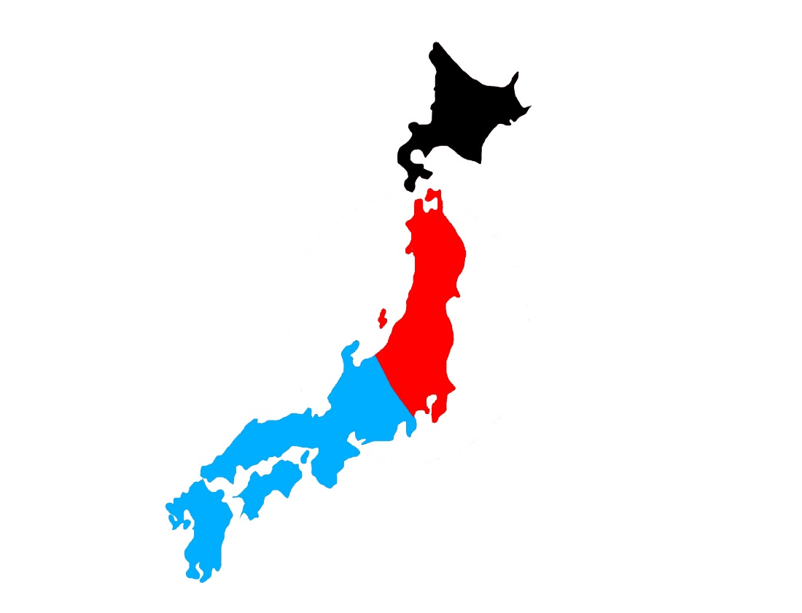
막부시대의 천황제
천황의 정치적 지위는 12세기 말 가마쿠라 막부시대에 들어서 더욱 약화되어 천황권은 일본의 긴키(近畿) 지역을 포함한 서일본(西日本) 지역에만 영향력을 행사했고, 동일본(東日本) 지역은 가마쿠라 막부가 지배권을 행사했다.

Slide 8

막부시대의 천황제
무로마치시대에 막강했던 장군의 지배력이 약화되고 전국의 군웅들이 할거한 전국시대(戦国時代)에는 천황의 권위는 더욱 상실되었다. 전국을 통합한 오다 노부나가(織田信長)와 도요토미 히데요시(豊臣秀吉)는 지배를 정당화하기 위해 천황의 권위를 이용했다.

Slide 9

막부시대의 천황제
에도 막부 때의 실질적인 군주는 막부의 장군이었다고 할 수 있다. 에도시대는 기본적으로 각 번(藩)마다 봉건 영주인 다이묘(大名)에 의한 독자적 지배 체제가 운영된 시기였다. 따라서 천황이 거주하고 있던 긴키 지역을 제외한 일본 각지의 일본인들에게 천황의 존재는 거의 미지의 존재였다. 따라서 일본이 천황국가라는 의식은 더욱 더 배양될 수 없는 시대였다.

Slide 10

존왕사상, 18세기의 천황제
18세기 말에 이르러 『고지키(古事記)』와 『니혼쇼키(日本書紀)』 등의 고전 문헌 연구를 통해 유교와 불교의 영향을 받기 이전, 즉 외래사상에 의해 물들기 이전의 일본의 고대 정신을 해명하려는 국학(國學) 운동이 전개되었다.

Slide 11

존왕사상, 18세기의 천황제
일본의 고대 정신을 체계화시킨 연구가 모토오리 노리나가(本居宣長)는 『고지키』의 신화 속에 기록된 천황가계(天皇家系)를 연구했다. 그는 이 연구를 통해 신화 내용을 사실로 인식하고 태양신인 아마테라스오미카미는 일본 태생이고, 태양신의 자손인 일본 천황가의 혈통은 연속되고 있으며, 일본은 신이 지켜주는 국가라고 주장했다.

Slide 12
존왕사상, 18세기의 천황제
이러한 사실은 중국이나 세계 어느 국가와도 비교할 수 없는 일본 국가 및 민족의 독자성과 우수성을 나타내는 것이라고 주장했다. 주장을 통해 천황은 일본 국가 체제의 독자성과 우수성을 상징하는 존재라는 관념이 확립되었다. 또한 메이지유신을 주도한 무사계층에게 에도 막부 말기 천황을 받들고 막부를 타도하자는 존황도막(尊皇倒幕) 정신을 심어주는 계기가 되었다.

Slide 13
입헌전제군주기의 천황제
메이지유신에 의해 에도 막부가 타도되고 근대적인 국가 체제가 성립되었다. 메이지유신을 주도한 신진 무사 계층은 에도 막부 타도의 명분으로 천황의 왕정복고(王政復古)를 내세웠다.

Slide 14

입헌전제군주기의 천황제
1868년 메이지 신정부를 건립한 메이지천황(明治天皇)은 교토(京都)에서 도쿄(東京,)로 거처를 옮겼다. 메이지천황은 왕정복고(王政復古)를 선언하고 공론의 존중과 개국에따른 화친을 선언했다.
메이지천황(明治天皇) 122대 천황. 1867년에 천황이 되었으며, 다음 해인 1868년에 메이지유신을 맞아 절대 군주로서 일본의 근대화를 추진했다.

Slide 15

현대의 상징천황제
일본은 제2차 세계대전의 패전으로 연합군의 군정하에 놓였다. 전쟁 말기 미국 정부는 일본의 제국주의 침략성의 근원이 천황제에 있다고 판단해 천황제 폐지를 검토했다. 그러나 연합군 사령관 맥아더는 천황제 폐지에 반대했다.

Slide 16

현대의 상징천황제
대다수의 일본인들은 쇼와천황은 침략전쟁의 수행에 적극적인 의지와 권한이 없었고 군부의 야욕에 이용당했다고 믿고 있었다. 또 하나의 이유는 천황제를 유지하면서 점령 정책에 천황의 지위를 이용하는 것이 유리하다고 판단했기 때문이었다.

Slide 17
현대의 상징천황제
그 결과 연합군 사령부는 국민 통합의 상징으로서 천황제는 유지하되 천황주권제(天皇主權制)를 폐지하고, 천황의 정치적 실권은 모두 박탈하며 형식적인 역할만을 인정하는 방안으로 결정했다. 새로운 천황제는 상징천황제(象徵天皇制)로 규정되었고, 그 운영 방안은 1947년 국민주권과 민주주의 원칙에 따라 제정된 새로운 헌법(일본국헌법)에규정 되었다.

Slide 18

그 외의 천황제 정보
친왕제는 한국과 중국에서도 볼 수 있지만, 공주를 '내친왕'으로 봉하는 건 일본만의 특징이다. 친왕은 혼인하더라도 지위를 유지할 수 있지만, 내친왕은 평민과 결혼할 시 황적을 이탈해 평민으로 강등된다.

Slide 19

그 외의 천황제 정보
천황을 비롯한 일본 황실은 성씨가 없다. 성씨는 인간들이나 가지는 건데 일본 신화 구조상 천황은 '보통 인간'이 아니고 신의 혈통에서 직계로 내려왔기 때문이라고 한다.
제2차 세계대전에서 패배하고 쇼와 덴노가 인간선언을 했고 21세기에 천황이 사실은 인간인 걸 모르는 사람은 일본에도 거의 없지만 그래도 성이 없는 상태는 그대로 지금까지 이어지고 있다.

Slide 20

그 외의 천황제 정보
근대 이전에 그려진 초상화가 있는 천황들을 빼고는 초상화의 모습이 다들 닮았다. 그 이유는 당대에 만들지 않고, 후대에 만들어 전대와 최대한 비슷하게 그렸다고 한다.
초상화가 없는 천황도 있다. 바로 고분 덴노. 그가 태어나서 죽은 이래 천 몇 백 년 동안 천황으로 인정하지 않았기 때문이다.

Slide 21

일본의 천황제
일본어일본학과
21602761
박재홍

